Slide 1
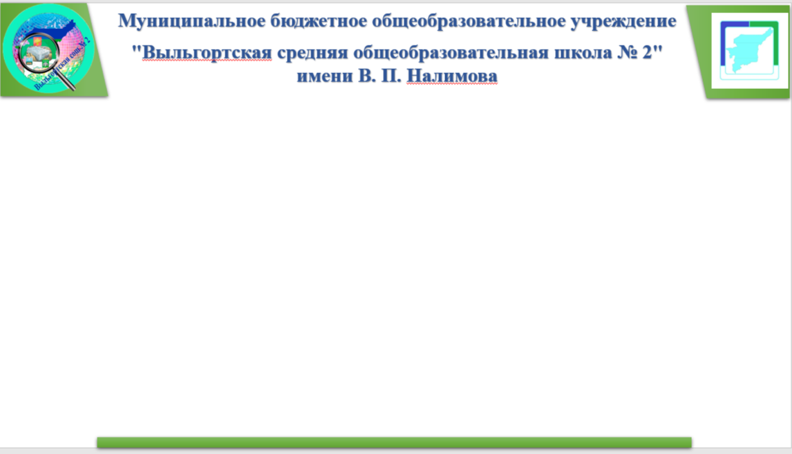

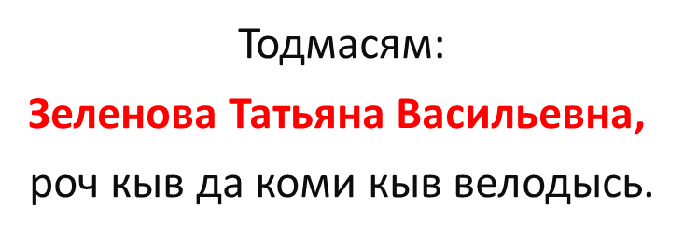

Slide 2


Slide 3
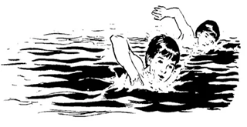
Кыдзи велодны челядьос гогорвоомон лыддьысьны?
Кыдзи вочны сiдз, мед челядь радпырысь локтiсны Коми литература урок выло?
Кыдзи вочны сiдз, мед челядьлы волi интересно лыддьыны коми литератураысь текстъяс?
Кыдзи отсавны челядьлы сдайтны ОГЭ да ЕГЭ (сочинение) коми литература отсогон?

Slide 4

Цель для мастер-класса: представить систему работы по формированию читательской грамотности во внеурочной деятельности (кружок «Литературная гостиная: герои коми книг среди нас») посредством определенных методических приёмов.
Использование во внеурочной деятельности приёмов по формированию читательской грамотности
Задачи мастер- класса:
развитие умений ориентироваться в источниках информации, находить, перерабатывать, передавать и принимать требуемую информацию, пользоваться разными стратегиями при её переработке, отвергая ненужную и неверную.

Slide 5
А мый Тi тоданныд читательской грамотность йылысь (ЧГ)?
Прием «Верно-не верно…»:
1.ЧГ- это хорошая техника чтения.
2. ЧГ-это богатый словарный запас.
3.ЧГ-это большой читательский опыт.

Slide 6
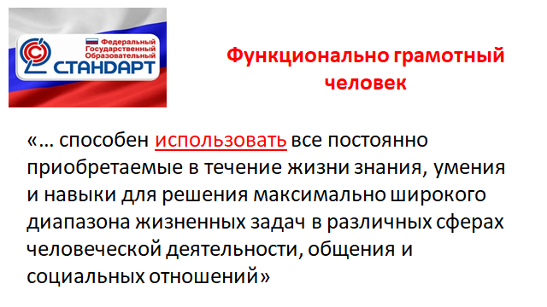
Ключ:
1-абу тадз
2-абу тадз
3-абу тадз

Slide 7
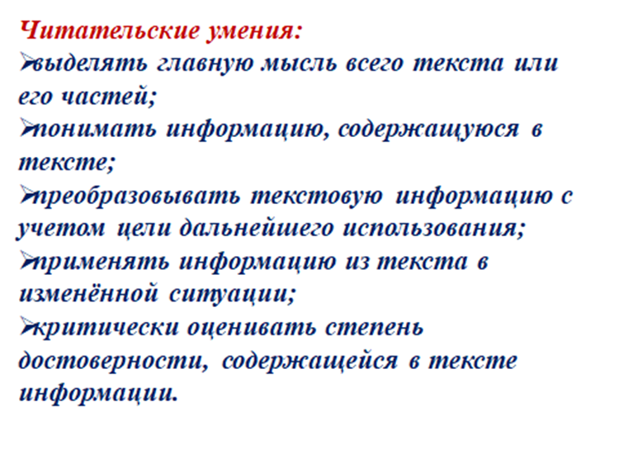
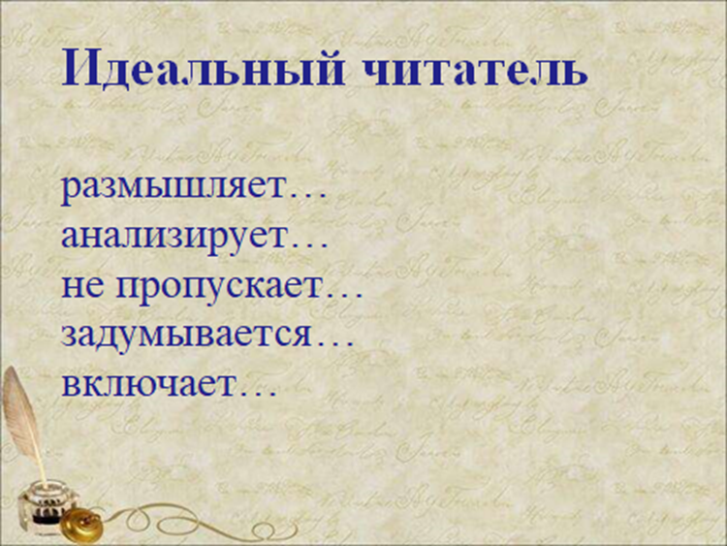

Slide 8
Словосочетание «читательская грамотность» появилось в контексте международного тестирования в 1991 г. В исследовании PISA «читательская грамотность — способность человека понимать и использовать письменные
тексты, размышлять о них и заниматься чтением для того, чтобы достигать своих целей, расширять свои знания и возможности, участвовать в социальной жизни».
В отечественной педагогике термин «читательская грамотность» появился в
2000-х годах, когда российские образовательные учреждения первый раз приняли участие в международных программах по оценке достижений учащихся PISA.
Всего в 2022 году исследованием было охвачено 1594 образовательные организации (далее — ОО). Общероссийская оценка по модели PISA проводилась в 200 ОО из 43 субъектов Российской Федерации. В региональной оценке приняли участие 1400 ОО из 14 субъектов Российской Федерации. ЧГ на уровне начального образования намного превышает уровень ЧГ в среднем звене. (Подробная информация об исследовании и открытые задания PISA представлены на сайте ФГБУ «ФИОКО» https://www.fioco.ru/ )

Slide 9
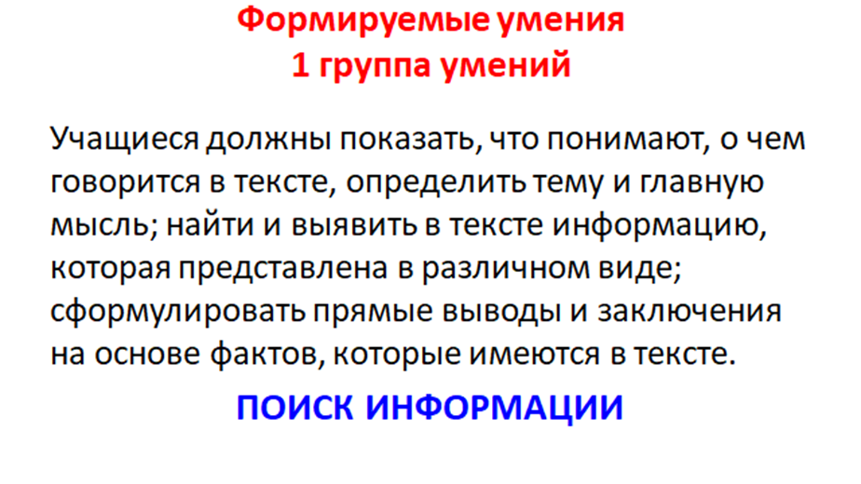
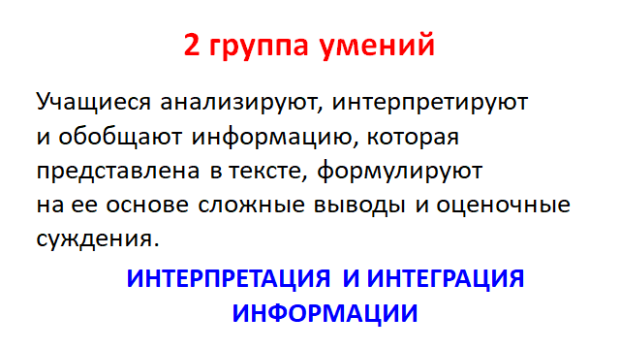
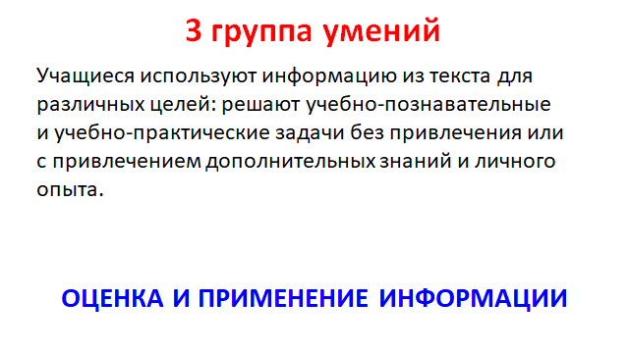

Slide 10
Технология смыслового чтения включает в себя 3 этапа работы с текстом.
Приемы читательской грамотности:
1 этап:
Прием « Верно-не верно», Прием «Ассоциативный ряд» , Прием «Антиципация (предвосхищение, предугадывание предстоящего чтения)», «Мозговой штурм» и т.д.___________________________________
2 этап:
«Чтение вслух».«Чтение про себя с вопросами», «Чтение с остановками», «Чтение про себя с пометкой», «Жужжащее чтение» и т.д
________________________________________
3 этап:
«Отношения между вопросом и ответом», «Тайм-аут», «Проверочный лист», «Вопросы после текста», «Письмо с дырками» , «Кубик Блума» и т.д
1 этап. Работа с текстом до чтения. Главная задача педагога: вызвать у ребёнка желание, мотивацию прочитать книгу.
__________________________________________
2этап. Работа с текстом во время чтения. Главная задача педагога: обеспечить полноценное восприятие текста всеми доступными средствами.
____________________________________
3 этап. Работа с текстом после чтении. Главная задача педагога: обеспечить углубление восприятия и понимания текста.

Slide 11
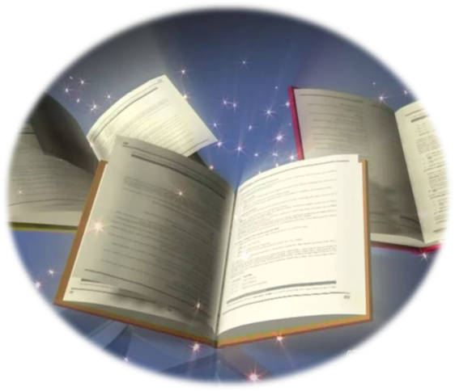
Мый воо юраныд, кор кыланныд/ шуанныд «Тэныд поведениесьыд «2»!»?
1 этап. Мотивация. Прием «Антиципация» (предвосхищение, предугадывание предстощего чтения по названию текста)

Slide 12
Вочакывъяс:
Тэ скормодiн велодысьос
Тэ лека асьто ведитан школаын
Тэ куритчин
Тэ ерччин
Кодкодко тышкасин…
А кодлы и мыйысь пуктic гижысь
«2»-со?

Slide 13
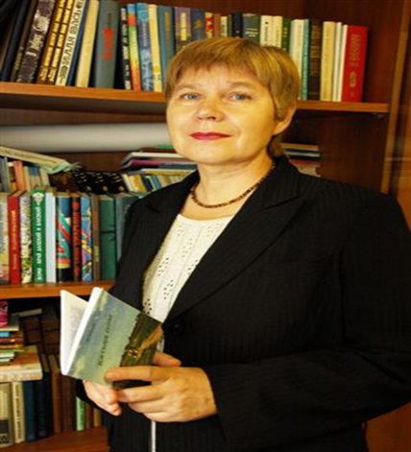

Елена Габова «Двойка по поведению»

Slide 14
2 этап. Прием «Жужжащее чтение»
Кымын герой висьтын?
Кымын группа выло позяс миянлы юксьыны?
Мый коло вочны?
Текстон тодмасьом могысь лыддям ого гораа, ого лоня.
Сернитам ота-мод костын, кутшом поведение геройлон, донъялам геройяслысь поступокъяс.
Висьталам мукод группалы ассьыным кывкортодъяс.
1 группа- Валерка Приходновлон поведение
2 группа- Таня Коданевалон поведение
3 группа- оттшотш велодчысьяслон поведение
4 группа- велодысьлон поведение

Slide 15

Кутшом кывкортодъяс позяс вочны текстысь юконъясон тодмасьом борын?

Slide 16
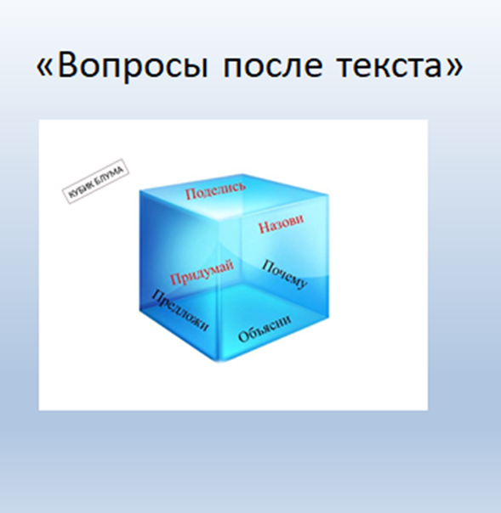
Приём «Письмо с дырками (пробелами)».
3 этап. Текстон тодмасьом борын удж.
На мой взгляд, нравственные ценности - это ……………(внутренние, духовные качества, которыми руководствуется человек, этические нормы; правила поведения, определяемые этими качествами.)…. Что же значит правильно себя вести в
обществе?……..Только……(честность, искренность, уважение к старшим, терпимость) …люди смогут……
Докажу своё суждение примерами.
Обратимся к тексту коми писателя Елены Габовой, в котором говорится (рассказывается) о….. ……, которые………… Доказательством этому служат предложения ……. Главный герой (подведи итог их поступкам)…………… Это и есть …………такой поступок свидетельствует о…………
Подводя итог к сказанному, можно отметить, что по-настоящему важно….
Соотнесение читательских интерпретаций (истолкований, оценок) произведения с авторской позицией. Выявление и формулирование основной идеи текста или совокупности его главных смыслов.
Прием « Кубик Блума»

Slide 17

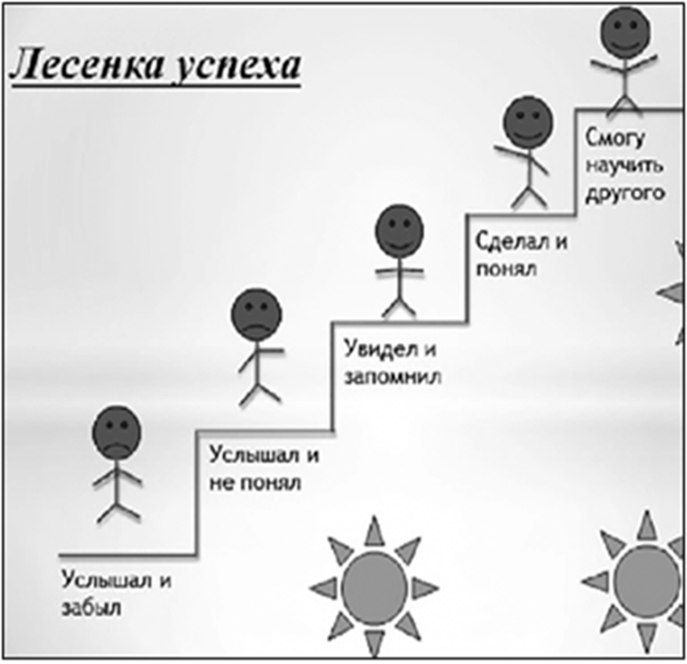

Slide 18


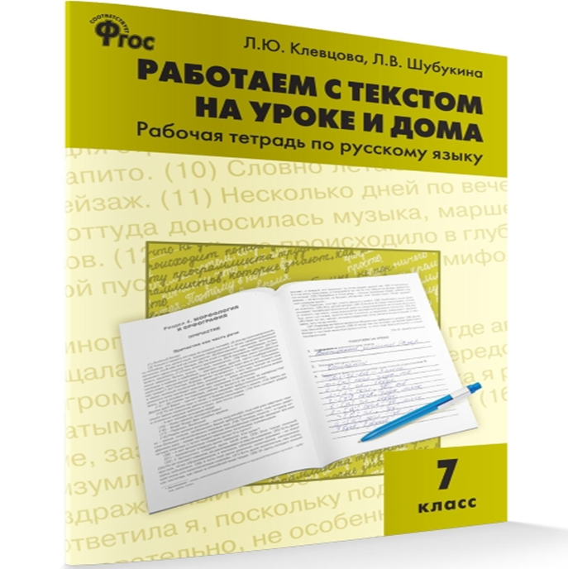
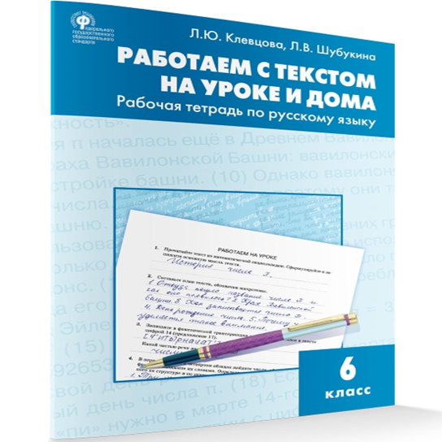
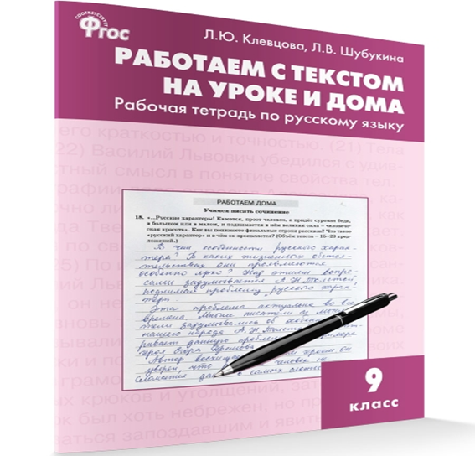
Кытысь позьо аддзыны юор?

Slide 19


